Slide 1
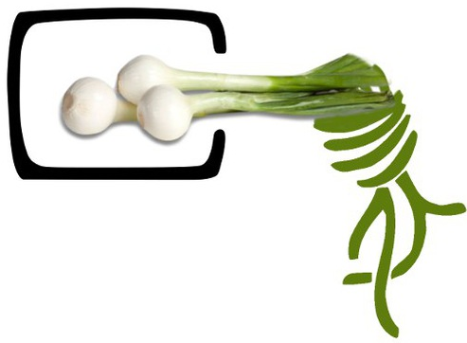
Token GPG za dwie cebule:
Czyli przerabiamy debugger za 1.50$ na token kryptograficzny.

Slide 2

Ale po co?

Slide 3
Ale po co?
Jako wprowadzenie do hakowania sprzętu.
W zamian zyskujemy użyteczny gadżet, który:
  Mocno poprawia nasze bezpieczeństwo w Sieci,
  Jest audytowalny.
Kosztuje (a raczej, kosztował) grosze.
Jak okazja do przemycenia paru użytecznych narzędzi.

Slide 4

Zmiany
Nie OpenPGP, a U2F (ponieważ 64kB Flasha)
Nie za dwie cebule, tylko więcej (ponieważ elektronika mocno zdrożała w pandemii)

Slide 5
Materiały
https://github.com/Leo-PL/warsztaty_gnuk

Slide 6
Inspiracja
https://blog.danman.eu/2-usb-crypto-token-for-use-with-gpg-and-ssh/
http://www.fsij.org/doc-gnuk/
https://github.com/gl-sergei/u2f-token

Slide 7
Program
Sprawdzenie autentyczności kodu – weryfikacja podpisów w Gicie
Wprowadzenie do kompilacji skrośnej z punktu widzenia użytkownika
Programowanie i zabezpieczenie płytki
Dalsze modyfikacje

Slide 8
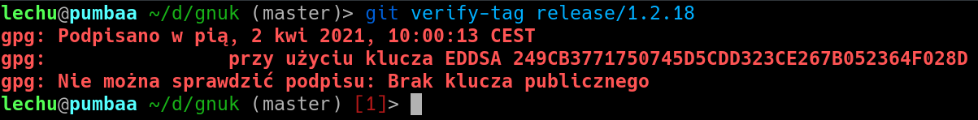
Weryfikacja autentyczności
gpg --recv-keys <fingerprint>
git verify-commit <commit>
git verify-tag <tag>

Slide 9
Kompilacja skrośna
Wymagany toolchain „bare-metal” ARM
Dostarczany przez pakiet
gcc-arm-none-eabi
(lub podobny)
Na debianopochodnych pociąga wymagane zależności, jak binutils czy libc

Slide 10
Instalacja zależności
$ sudo apt -y install \
build-essential \
git \
gcc-arm-none-eabi \
openocd

Slide 11
Kompilacja (Gnuk)
git clone --recursive https://salsa.debian.org/gnuk-team/gnuk/gnuk.git
cd gnuk/src
./configure --vidpid=234b:0000 --target=ST_DONGLE
make

Slide 12
Kompilacja (u2f-token)
git clone --recursive https://github.com/gl-sergei/u2f-token.git
cd u2f-token/src
make TARGET=ST_DONGLE_NO_PUSH ENFORCE_DEBUG_LOCK=1

Slide 13
Programowanie
openocd \
-f interface/stlink.cfg \
-c "transport select hla_swd" \
-c "set CPUTAPID 0x2ba01477" \
-c "set FLASH_SIZE 0x10000" \
-f target/stm32f1x.cfg \
-c "init" \
-c "reset halt" \
-c "stm32f1x unlock 0" \
-c "reset halt" \
-c "program u2f-token/src/build/u2f.elf verify" \
-c "reset halt" \
-c "stm32f1x lock 0" \
-c "reset" \
-c "shutdown"

Slide 14

Programowanie
...i to wszystko?

Slide 15
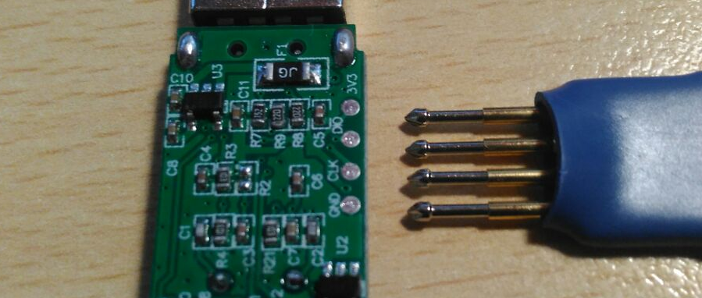
Połączenie z PCB
Na płytce dostępne są jedynie punkty testowe
Trzeba lutować. Ale, czy na pewno?
Pogo-piny na ratunek!

Slide 16
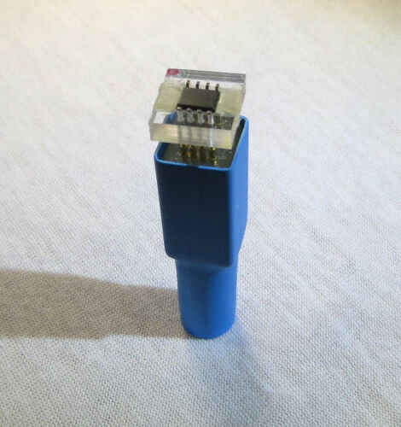
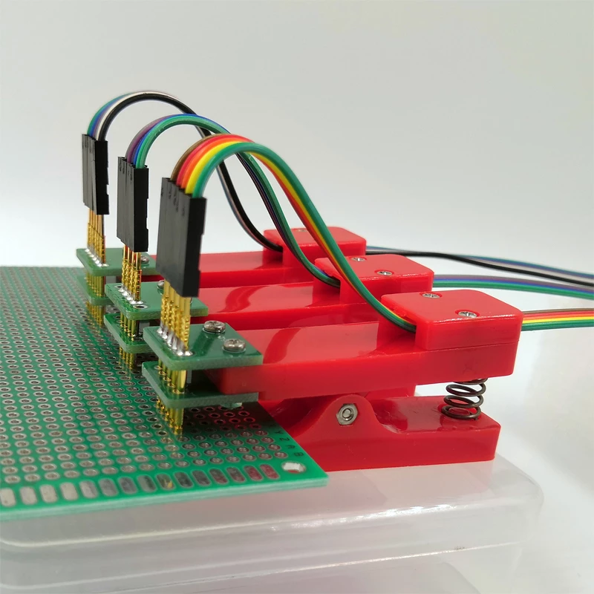
Połączenie z PCB

Slide 17
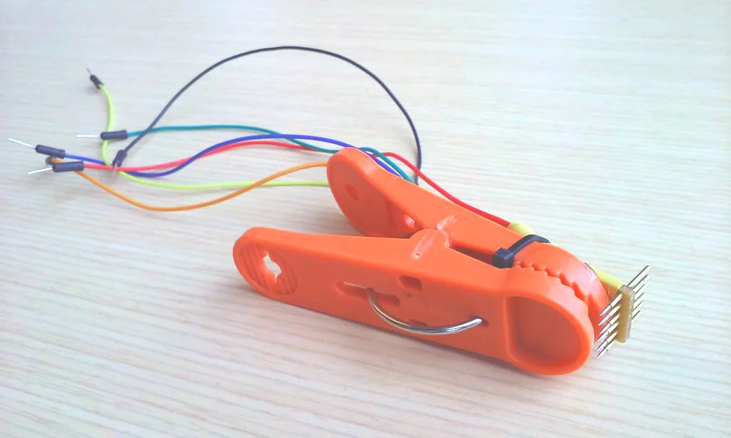
Połączenie z PCB
https://www.instructables.com/Pogo-Pin-Programming-Connector/

Slide 18
Potencjalne problemy
64kB vs 128kB pamięci Flash
Zasilanie urządzenia przez programator?
(ST-link wbudowany w płytki Discovery nie zasila urządzenia)
Warto sprawdzić połączenia i polaryzację.

Slide 19
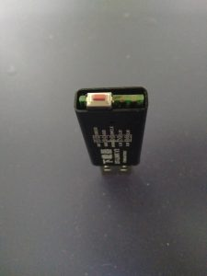
Modyfikacje
Przycisk potwierdzenia operacji
https://blog.danman.eu/2-usb-crypto-token-for-use-with-gpg-and-ssh/

Slide 20
Modyfikacje
Uchwyt do kluczy - drukowany lub z wtyku IDC
Zalanie obudowy żywicą epoksydową, by dodatkowo utrudnić życie atakującym.

Slide 21

Dziękuję za uwagę, czas na praktykę.

